Slide 1
제어 시스템 설계
Good Morning Bed
20131603 조제복
20131575 오현석
Notes:
안녕하세요. 14조 발표를 맡게 된 오현석이라고 합니다.

Slide 2




목차
1
개요
2
부품구성
회로도
3
4
작품동작
5
작품시연
Notes:
목차입니다.
개요를 시작으로 부품구성, 회로도, 작품동작 ,작품시연이 있습니다.

Slide 3
개요
ATmega 128를 이용해 블루투스 입력에 따라 DC모터를 제어하는
모닝콜 침대
Notes:
개요입니다. 저희 작품의 이름은 Good Mornig Bad인데요
ATmega 128를 이용해 블루투스 입력에 따라 DC모터를 제어하는 모닝콜 침대입니다.
저희 팀은 작품을 만들 때 수업시간에 배운 것 코드와 부품을 최대한 많이 사용 해보고 싶었습니다.
그래서 고민을 하던 와중에 문득 예전에 SNS(Facebook)에서 봤던 잠꾸러기 아들 위해 아빠가 직접 만든 모닝콜 침대가 생각났습니다.
그것을 기반으로 저희 작품을 준비했는데요. 참고한 비슷한 사례의 영상을 준비 했습니다. (링크 영상 재생 )
이와 같이 영상에서 나오는 침대가 있으면 회사원 또는 저처럼 근로장학생의로 인해서 정해진 출근시간까지 가야할 때 지각을 안할것 같습니다.
이 수업에서 한번도 지각한적은 없지만 저희 팀원 둘다 아침잠이 많거든요.
(다음)

Slide 4


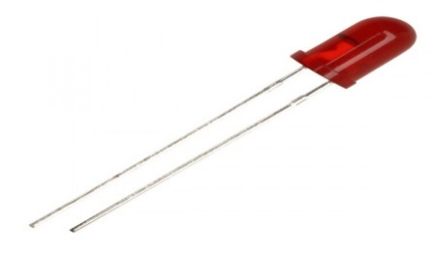


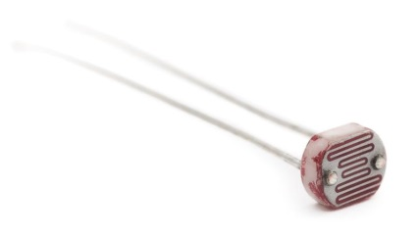
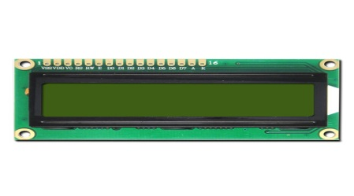

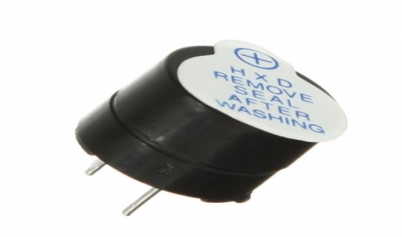
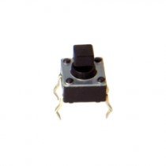


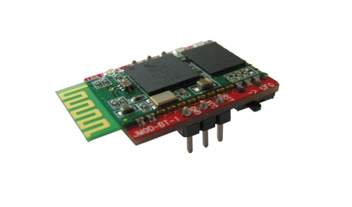
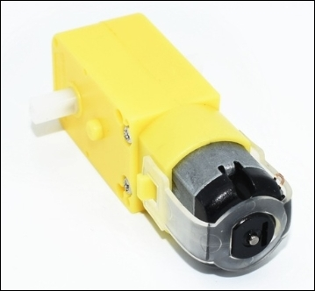
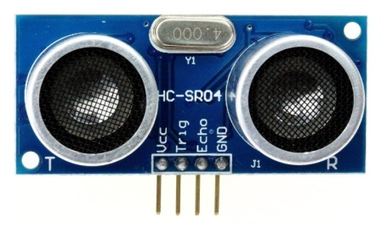
부품 구성
LCD
광량센서
LCD
The text demonstrates How your own text will look when you replace the placeholder with your own text.
완성품
버저
스위치
블루투스
DC모터
초음파센서
Notes:
부품 구성인데요 .
광량센서, LCD, 블루투스 DC모터, 초음파센서, 버저 , 스위치 총 8개의 부품을 사용했습니다.

Slide 5
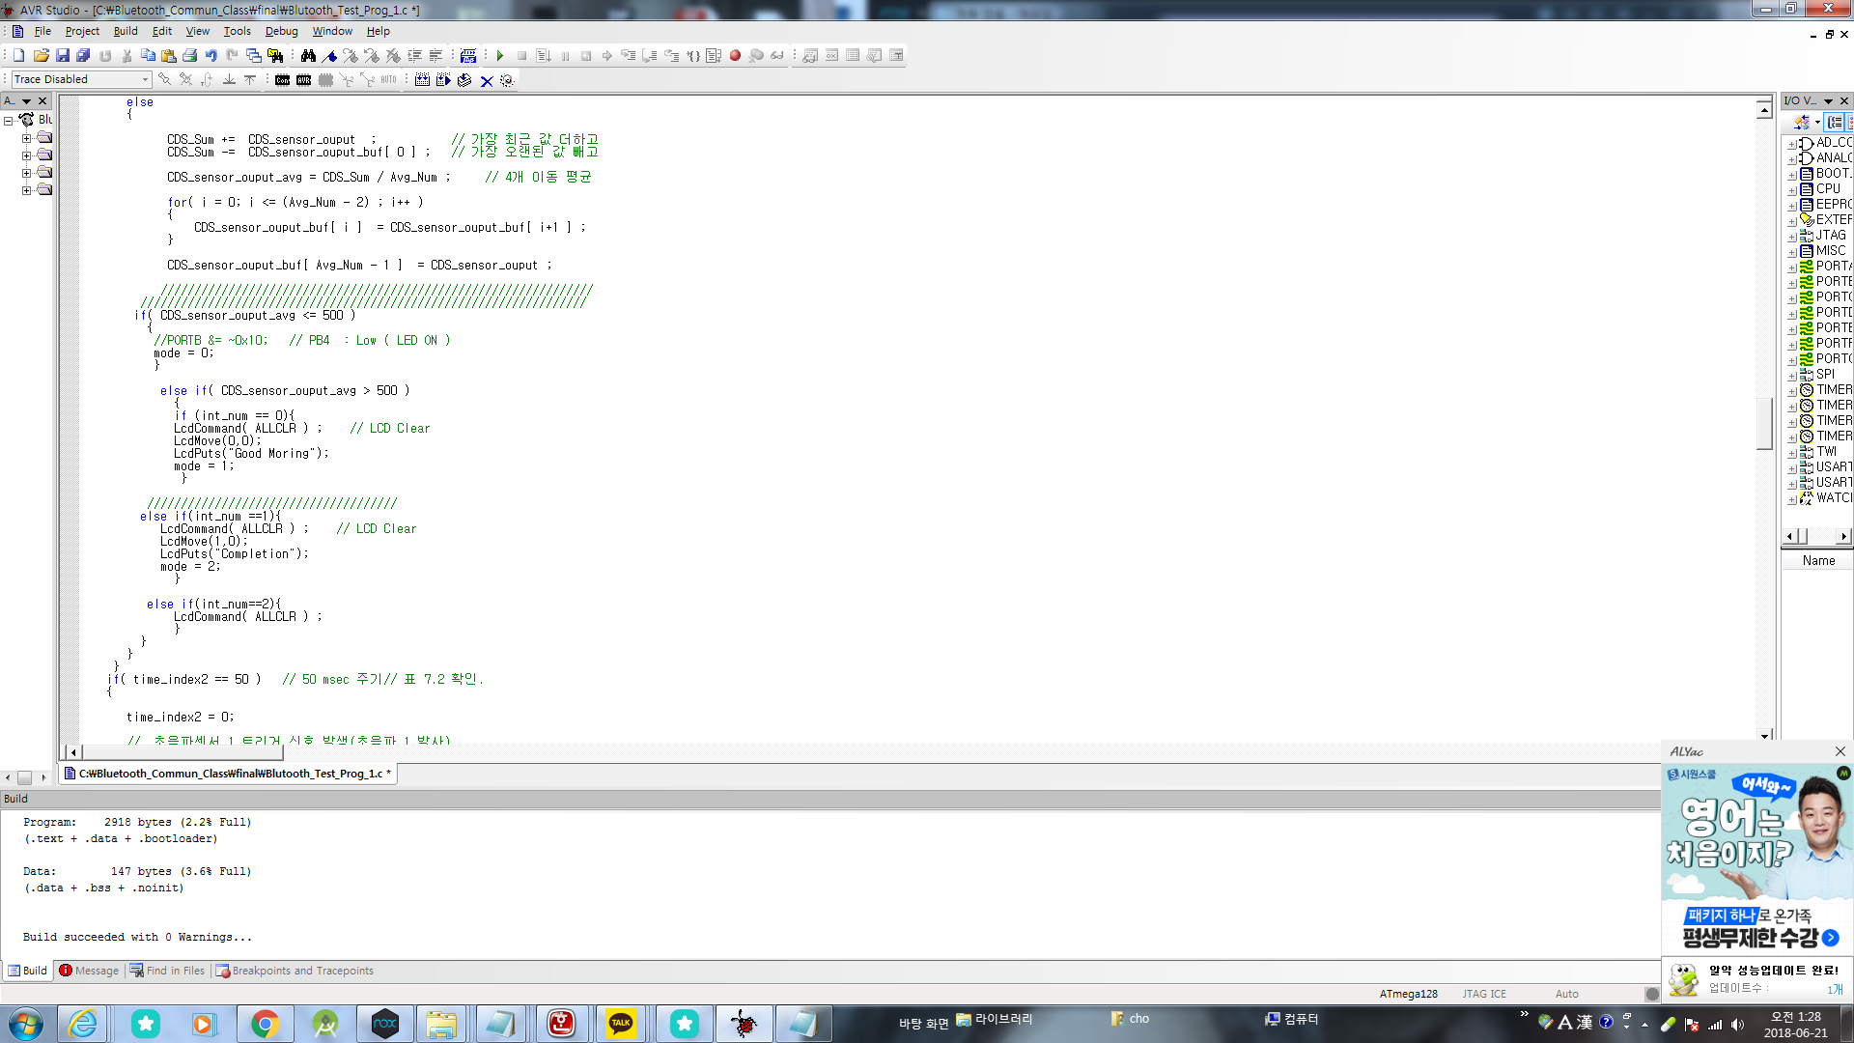
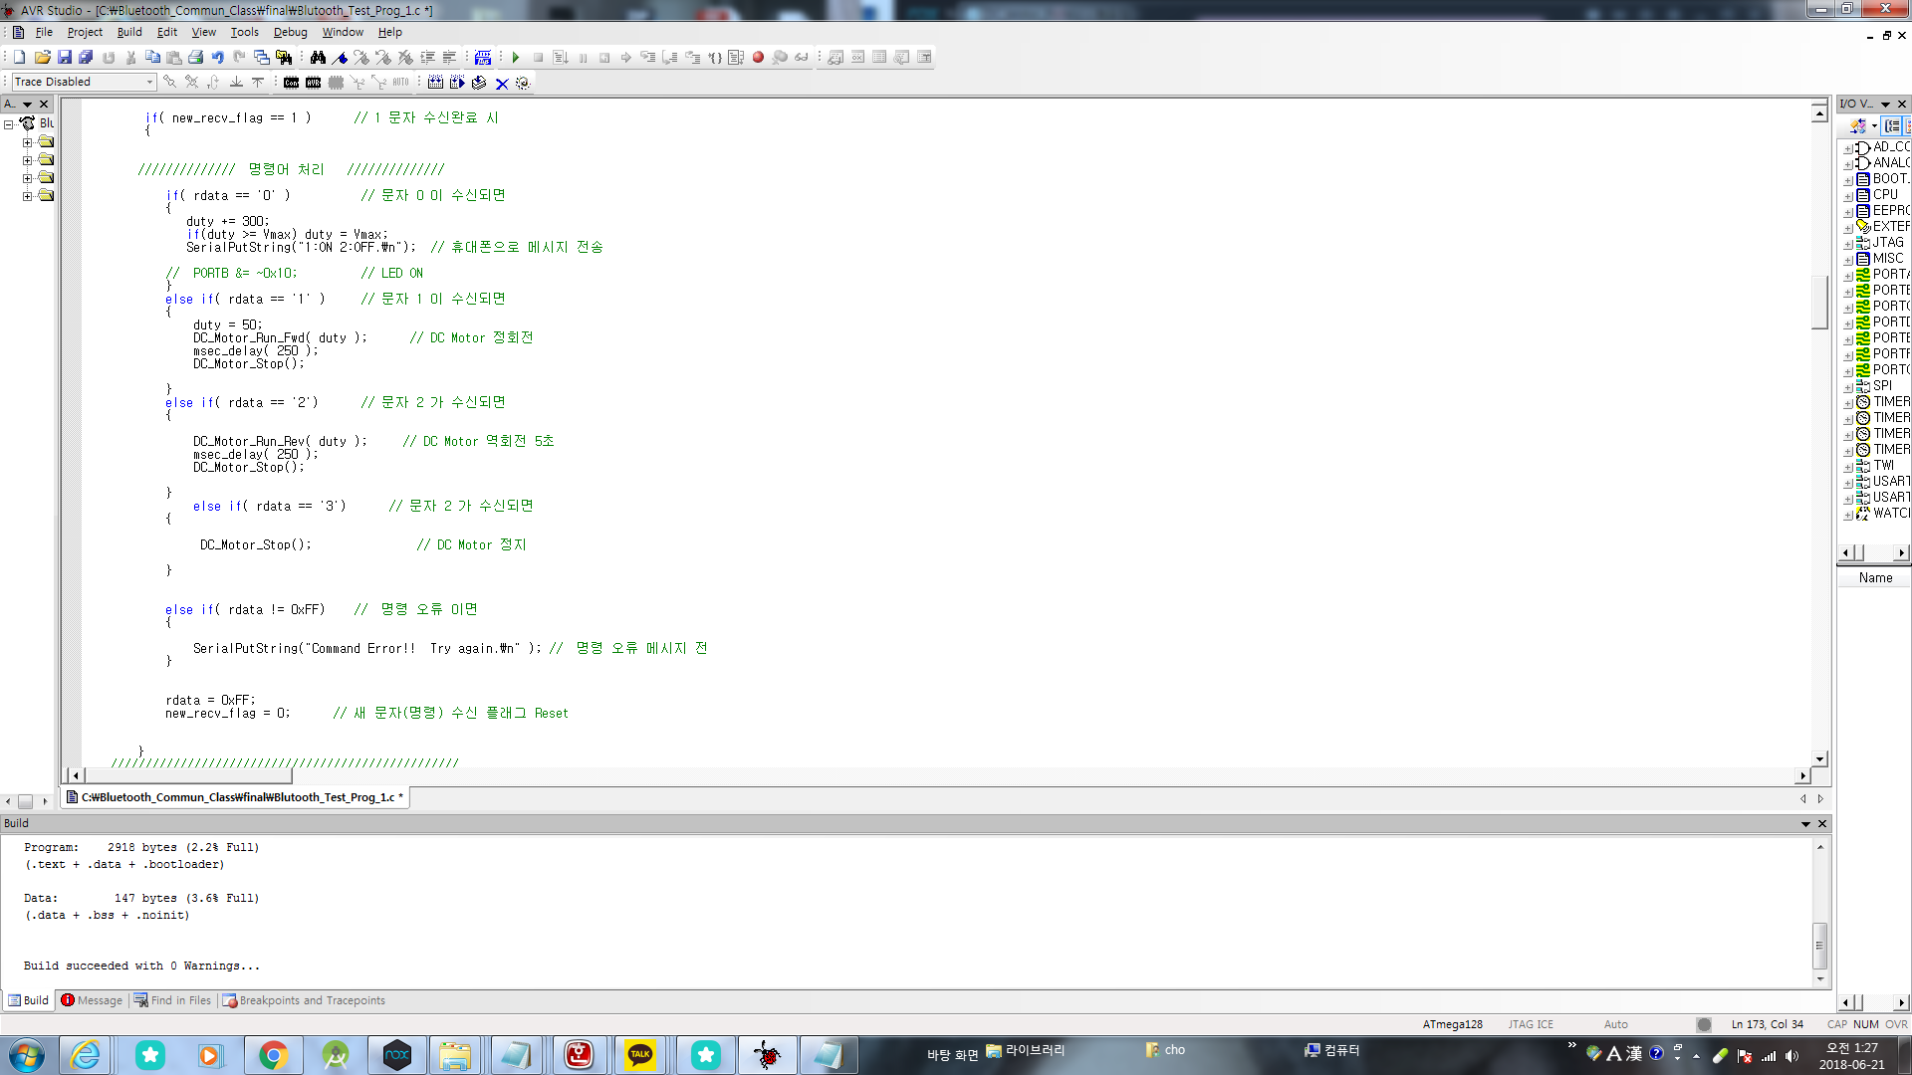
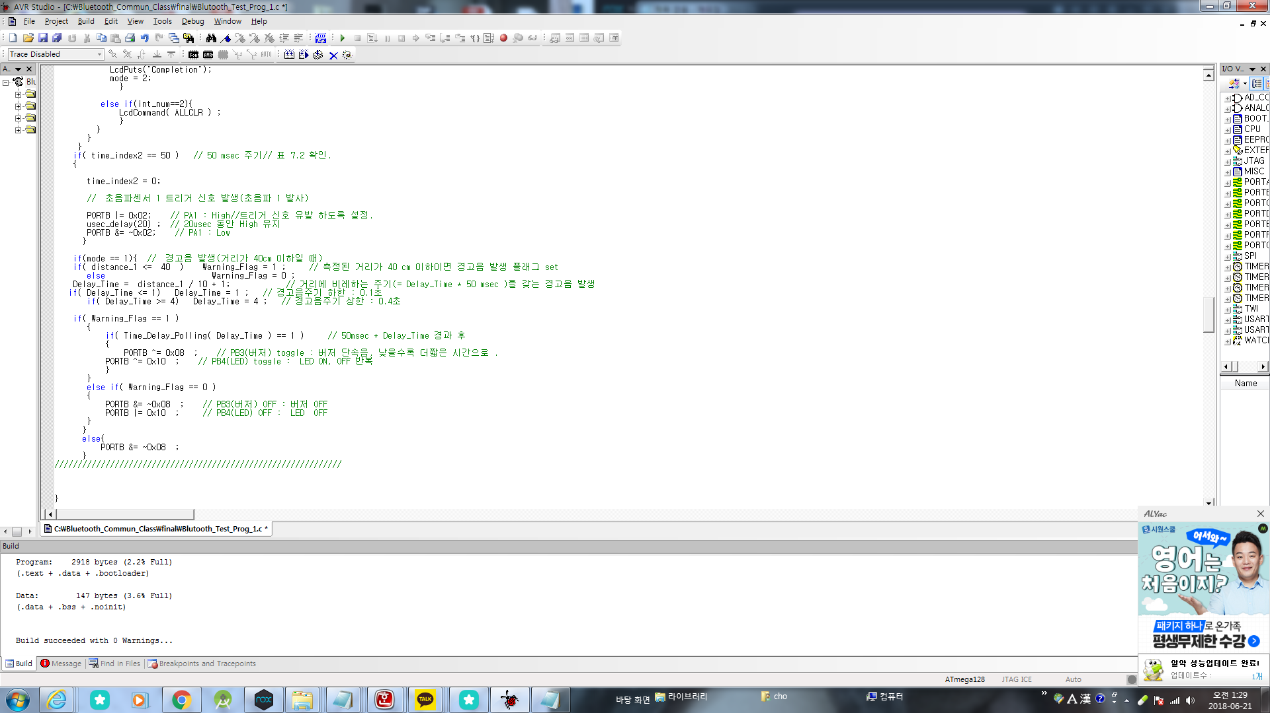
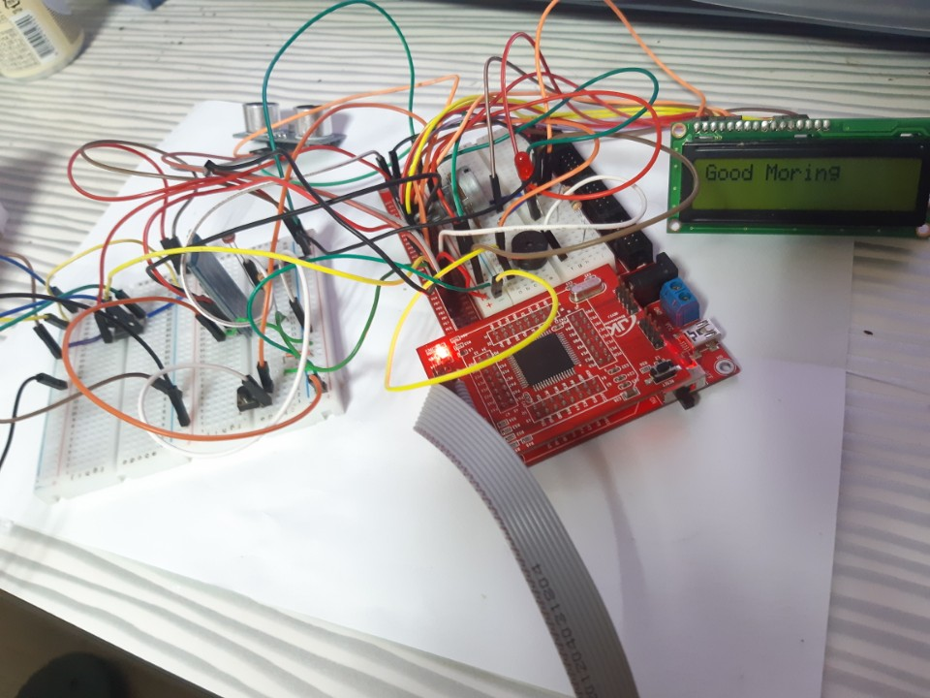
회로도 (+코드)
Notes:
회로도입니다.
광량센서로 빛을 측정한뒤에 사진에 빨간 사각형으로 표시 해놓은곳처럼 LCD에 “Good Morning”이 출력됩니다.
간단하게 자주 쓰는 코드 세가지를 보여드리겠습니다.
(애니메이션 슝~)
광량센서가 빛을 측정하고 타이머 인터럽트 0에서 광량센서에의해 작동할떄
블루투스 입력부분
기상자가 초음파에 가까워졌을때, 인터럽트 0에 있는 초음파부분 입니다.
(다음)

Slide 6





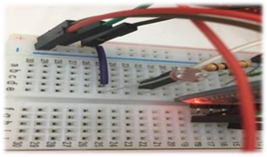

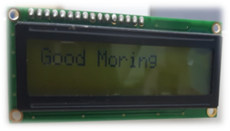


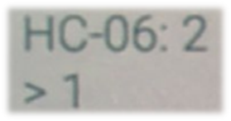
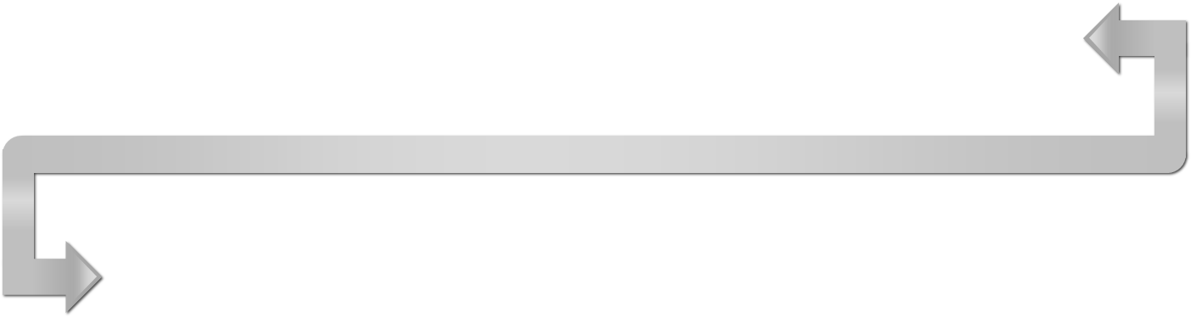


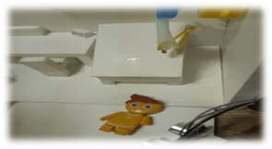


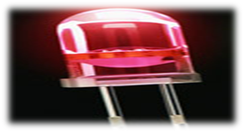
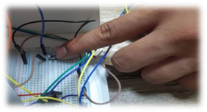


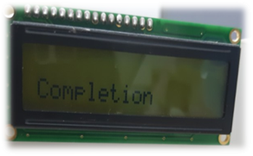

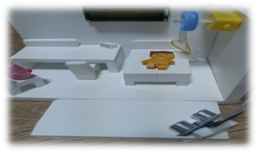

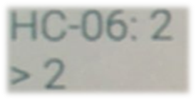
작품 동작
Notes:
다음으로는 작품동작인데요.
광량 센서로 빛의 밝기를 측정하고 아침인 것이 확인됨과 동시에 LCD에 (“Good morning”)이 출력 됩니다.
그럼 깨워주는 사람이 내부 또는 외부에서
블루투스 0을 입력합니다. 0을 입력하면 작동 가능 메뉴를 출력이 시키는데요 메뉴 선택에 따라 DC모터 작동이 달라집니다.
저희는 지각을 하지 않도록 하는 침대이니깐 블루투스에 1번을 입력해서 DC 모터 작동,(0.5~1초 쉬고) 침대를 들어올리게 됩니다.
사용자가 침대 아래로 떨어지면 초음파 센서 작동과 동시에 버저가 작동이되고 LED도 깜빡 거리게 됩니다.
기상한 사용자는 기상을 알리기 위해서 스위치 버튼을 누릅니다. 그럼 LCD에 ("Complete")가 출력됩니다. 이때 더이상 초음파 센서는 작동 하지 않게 됩니다. 몰론 버저와 LED도요. 마지막으로 블루투스에 2번을 입력해서 침대를 원위치 시킵니다.

Slide 7
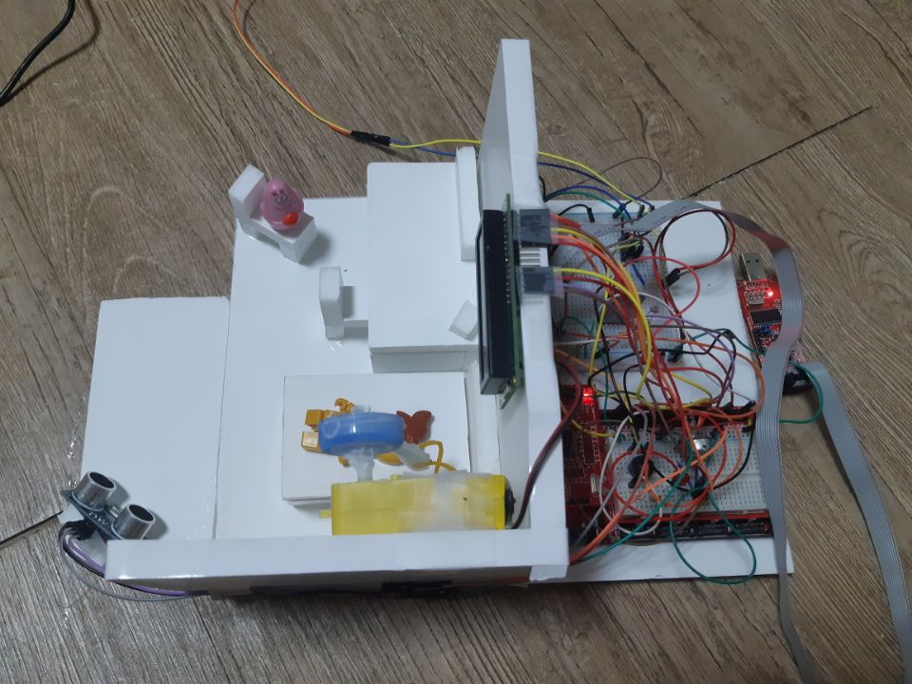
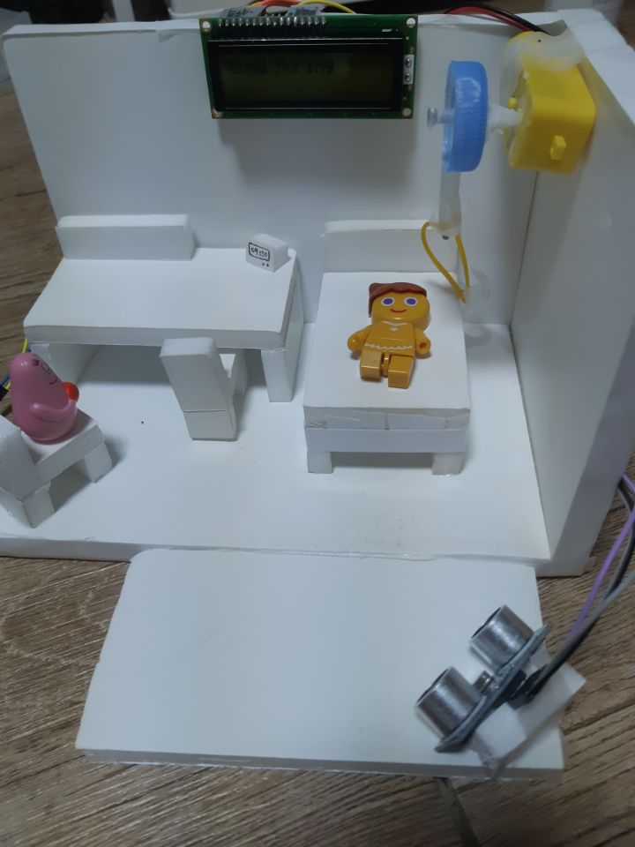

작품 시연
Notes:
다음은 작품 시연입니다.
작품을 위에서 찍은 사진과 정면에서 찍은 사진인데요
실제로 작품시연 동영상을 보겠습니다.
(끝나고)
네 작품동작 부분에서 설명한 순서대로 제대로 작동 하고 있는걸 알수 있습니다.

Slide 8
THANK YOU
What is the relative number of presentations that will target the audience
as a logical expression unnecessary information is released
or increased alignment will fail.
Notes:
이상으로 발표를 마치겠습니다.
감사합니다.

